Slide 1

EPV – přednáška
ESF II projekt Západočeské univerzity v Plzni
reg. č. CZ.02.2.69/0.0/0.0/18_056/0013239
Ing. Jaroslav Škubal, Ph.D.

Slide 2
Osnova
Střídavé napájecí soustavy
Způsob napájení troleje
Hlavní části vozidel
Řízení sériového motoru u střídavé trakce
Trakční usměrňovač, náhradní schema
Průběhy napětí a proudů
Schema vozidla
Trakční charakteristiky

Slide 3
Střídavé napájecí soustavy
15 kV 16,7 Hz. Od začátku 20. století. Německo, Rakousko, Švýcarsko, Norsko, Švédsko
25 kV 50 Hz (60 Hz). Považuje se za dnes nejvýhodnější. Maďarsko, část Francie, část zemí býv. SSSR, Indie, Pákistán, dále země, které začaly elektrizovat později (Dánsko). U nás jižní tah.
Styk mezi soustavami je zajišťován vícesystémovými vozidly.
U nás se objevují úvahy o konverzi ss. soustavy 3 kV na 25 kV 50 Hz.

Slide 4
Výhody a nevýhody střídavých napájecích soustav
Střídavá soustava má tyto výhody:
Menší průřez troleje, lehčí vedení
Delší napájecí úseky 40 km oproti 20 km
Menší ztráty v napájecím vedení (cca 8x nižší proud)
Menší počet napájecích stanic
Bludné proudy – u ss. soustavy způsobují korozi potrubí apod.
Nevýhody střídavé soustavy:
Nesymetrické zatížení nadřazené soustavy
Každé trakční vozidlo obsahuje transformátor.

Slide 5
Způsob napájení na střídavé soustavě

Slide 6
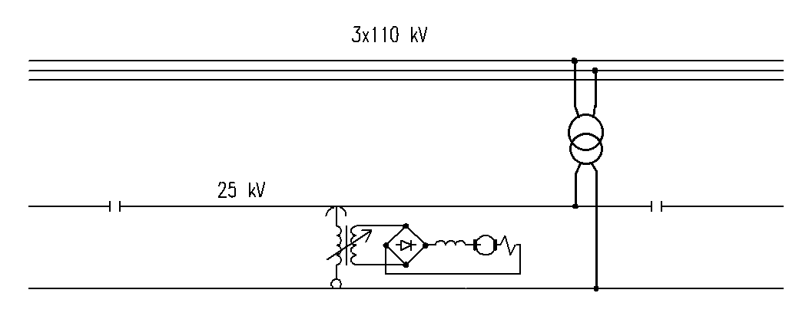

Slide 7
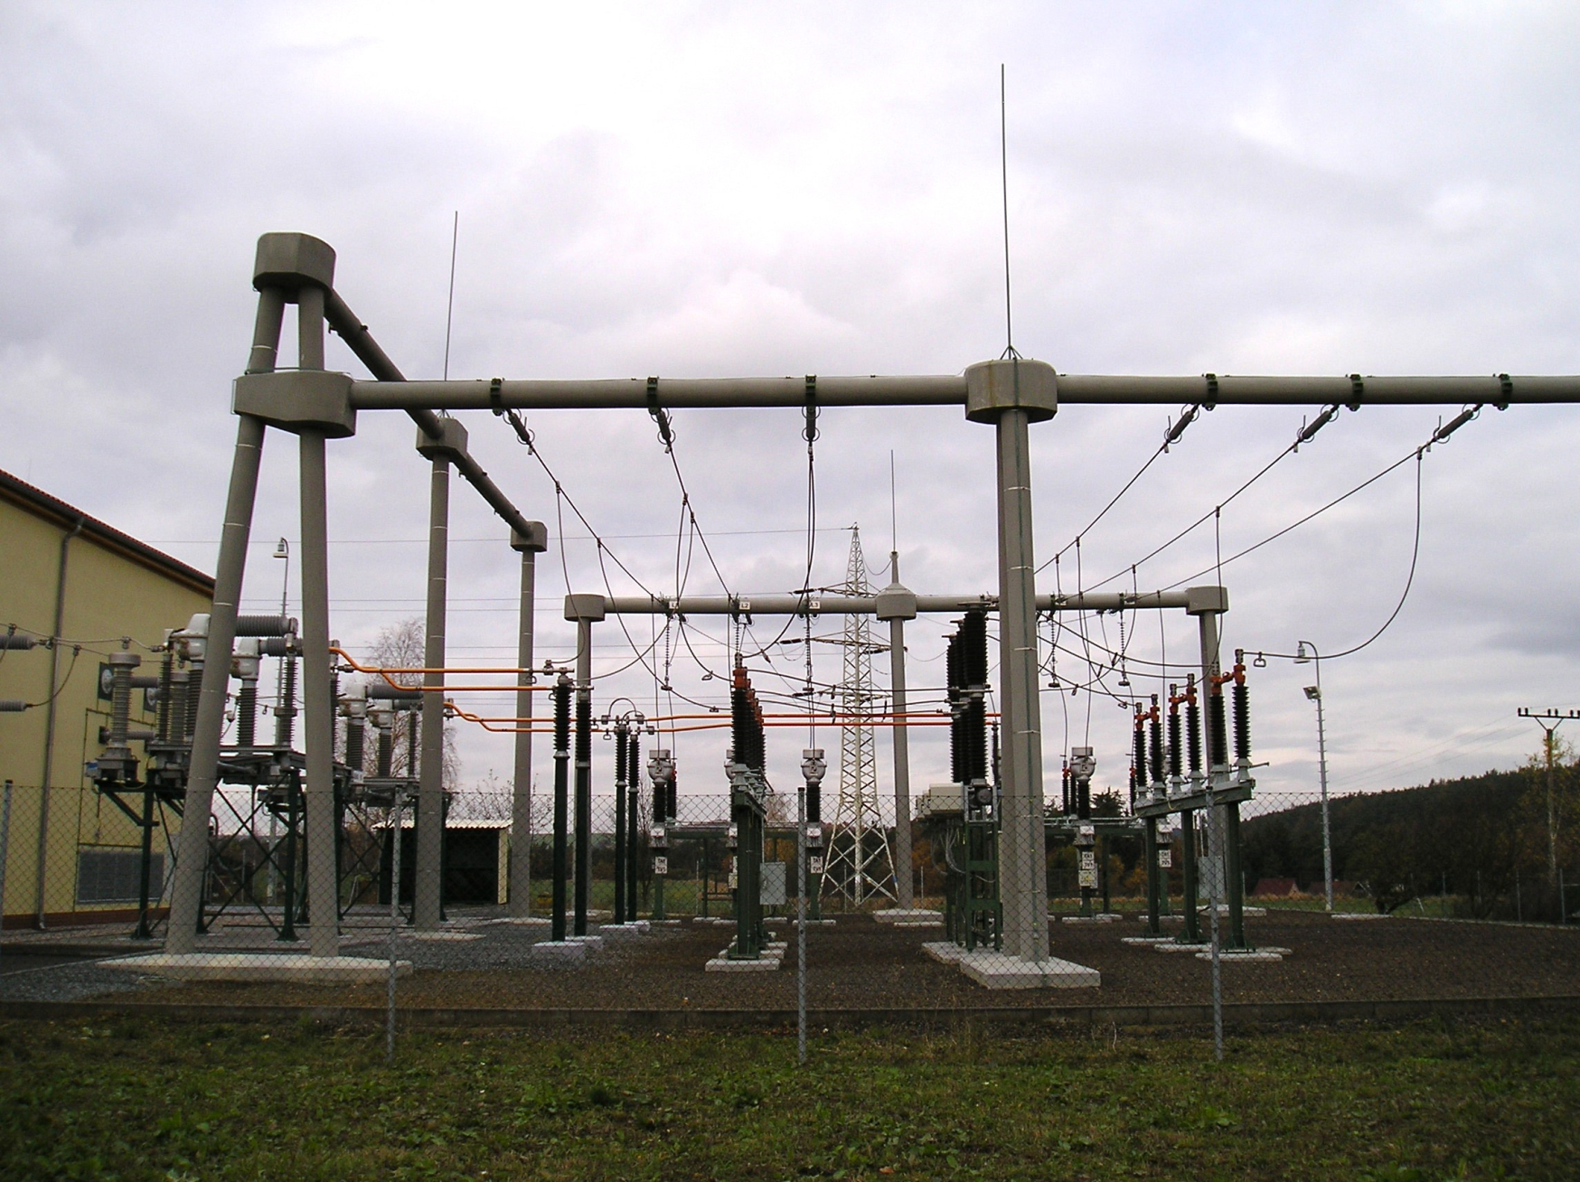
Napáječka Vranov – vnější část

Slide 8
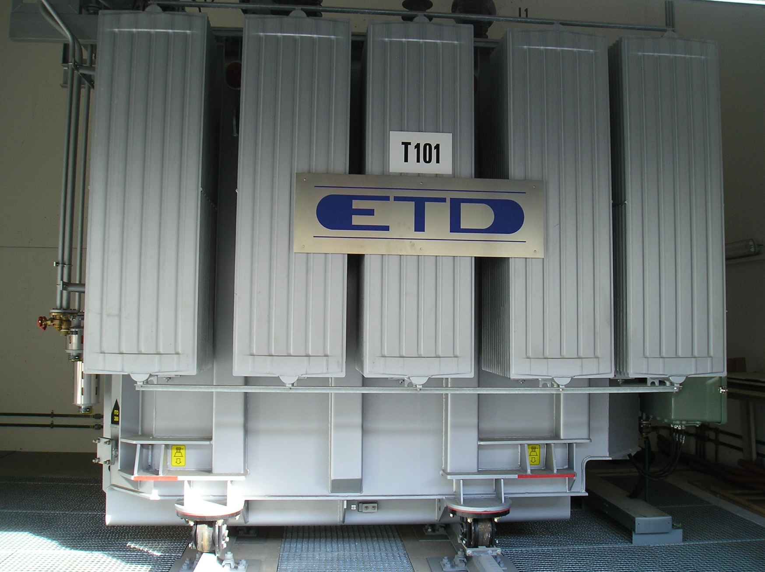
Napáječka Vranov – trakční transformátor

Slide 9
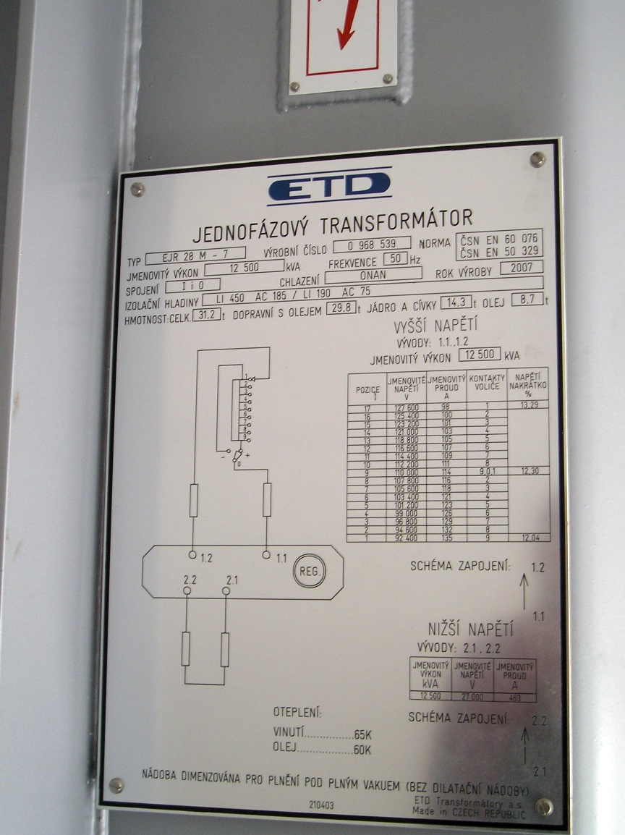
Štítek transformátoru

Slide 10
Hlavní části vozidel střídavé trakce se sériovými motory
Stejnosměrný sériový motor
Transformátor s odbočkovým řízením
Neřízený usměrňovač (nejčastěji v můstkovém zapojení)
Vyhlazovací tlumivka

Slide 11
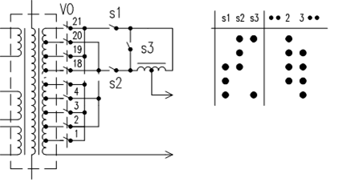
Řízení napětím na straně nn

Slide 12
Řízení napětím na straně vn

Slide 13
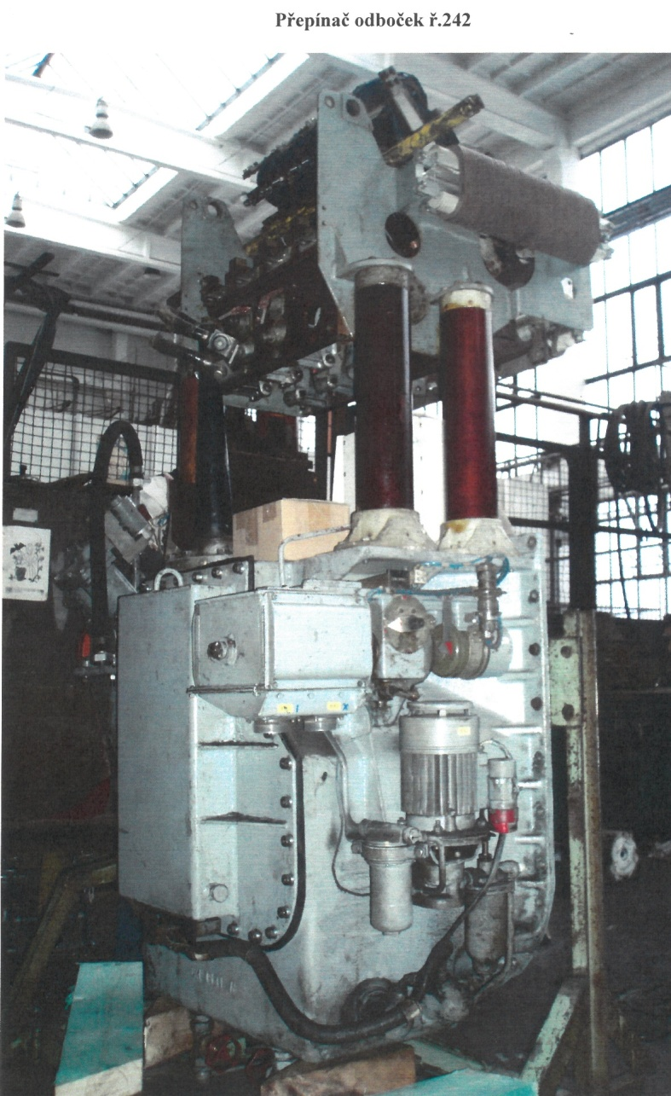

Slide 14
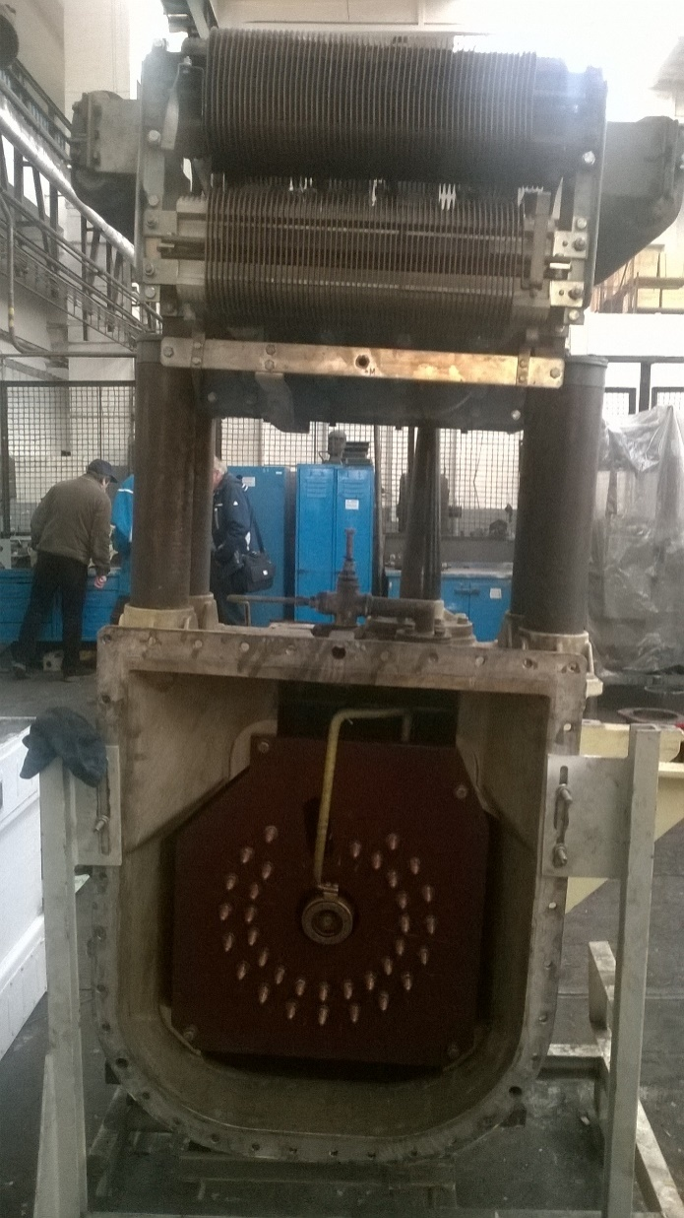
Přepínač odboček – pohled zezadu

Slide 15
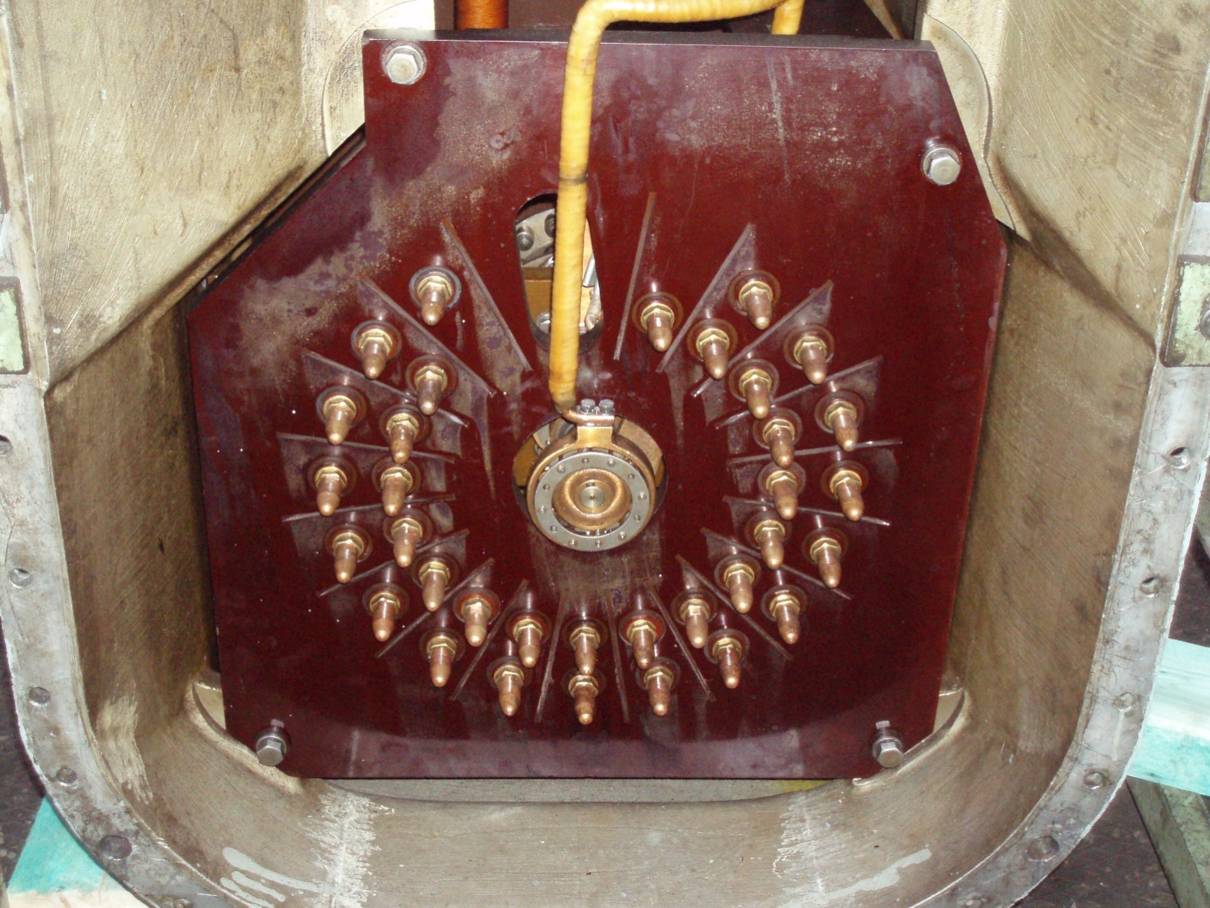
Voličová část

Slide 16
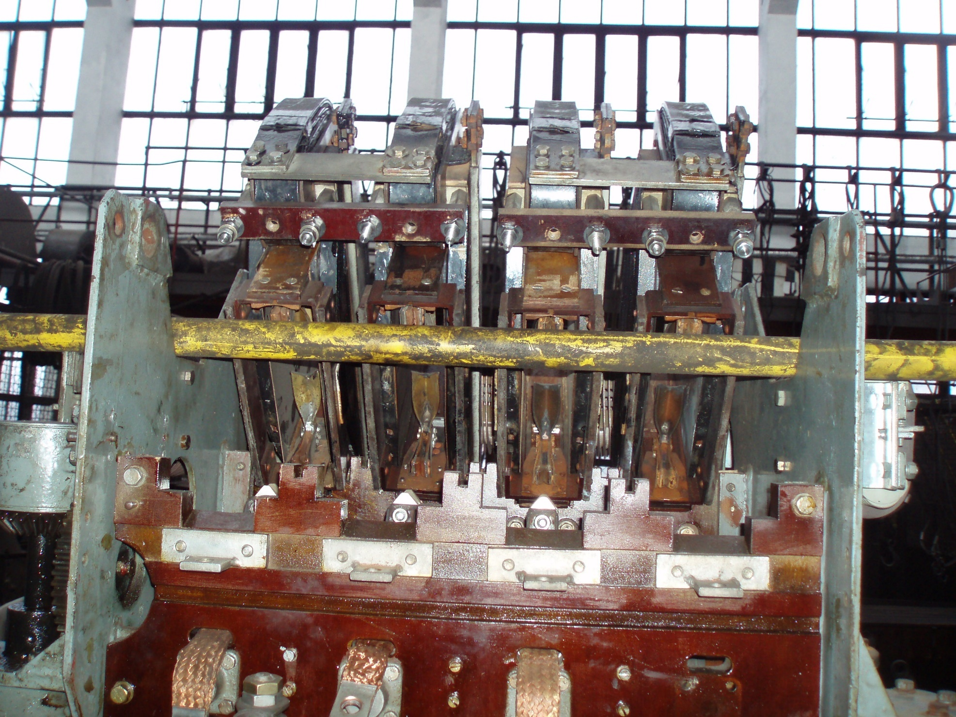
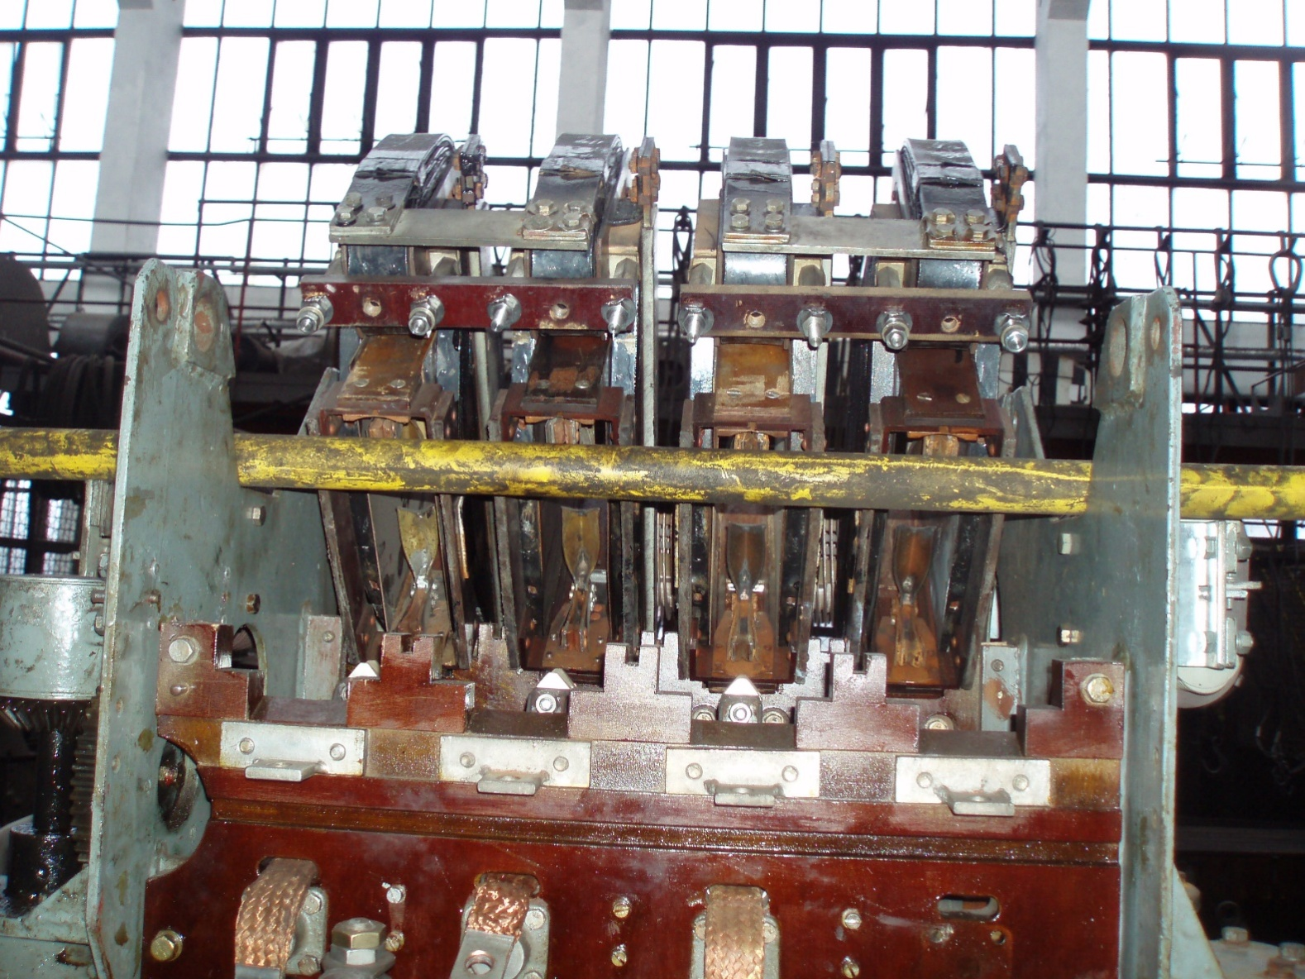
Stykačová část

Slide 17
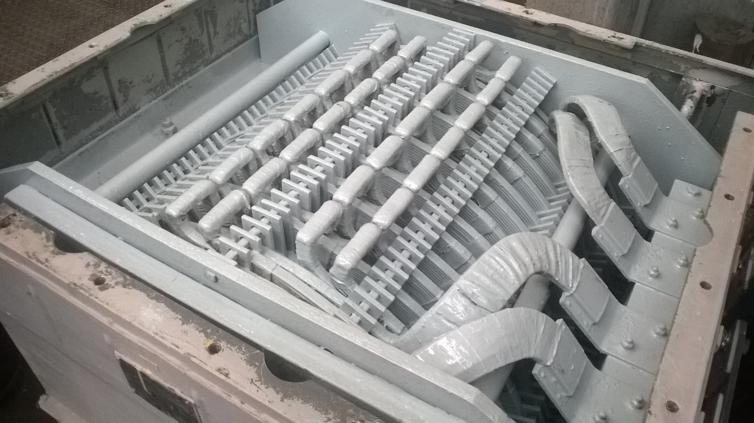
Vyhlazovací tlumivka

Slide 18
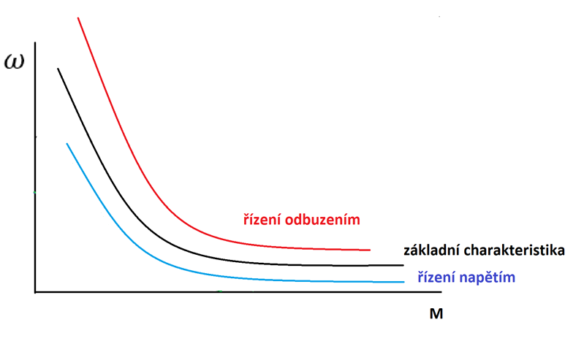
Řízení sériového motoru na střídavé soustavě

Slide 19
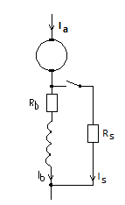
Řízení šentováním

Slide 20
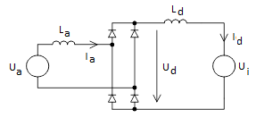
Náhradní schema

Slide 21
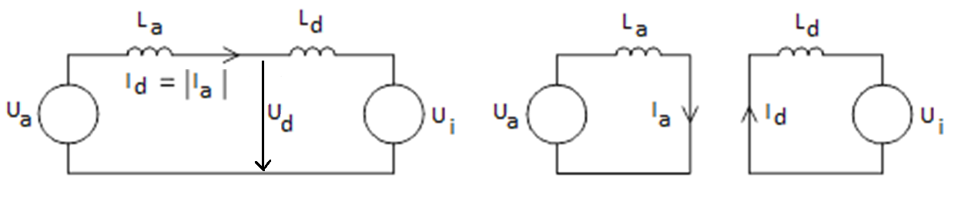
Vedení do zátěže, komutace

Slide 22
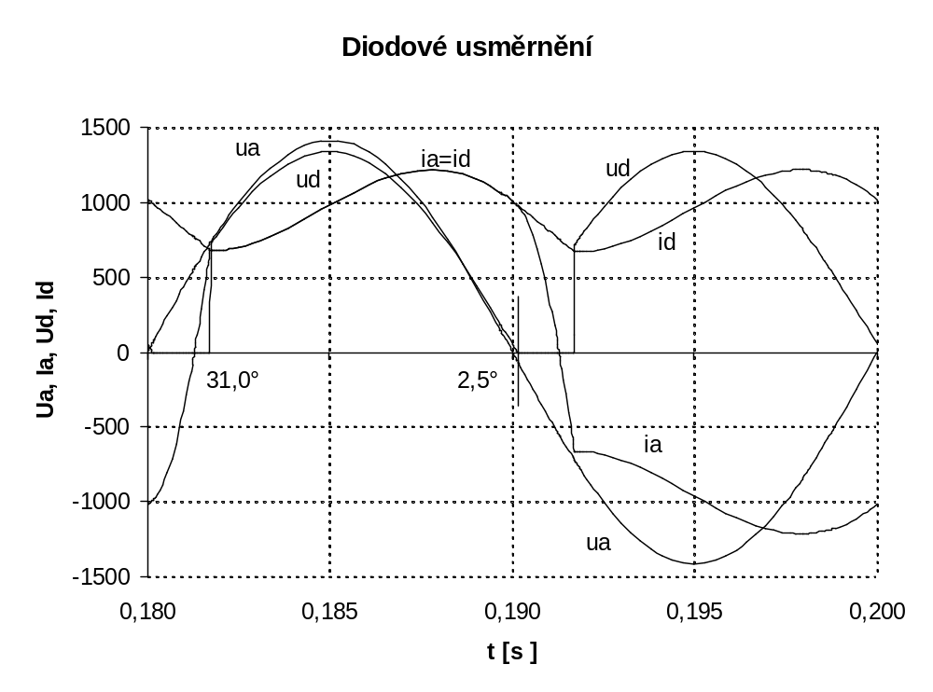
Průběh napětí a proudů

Slide 23
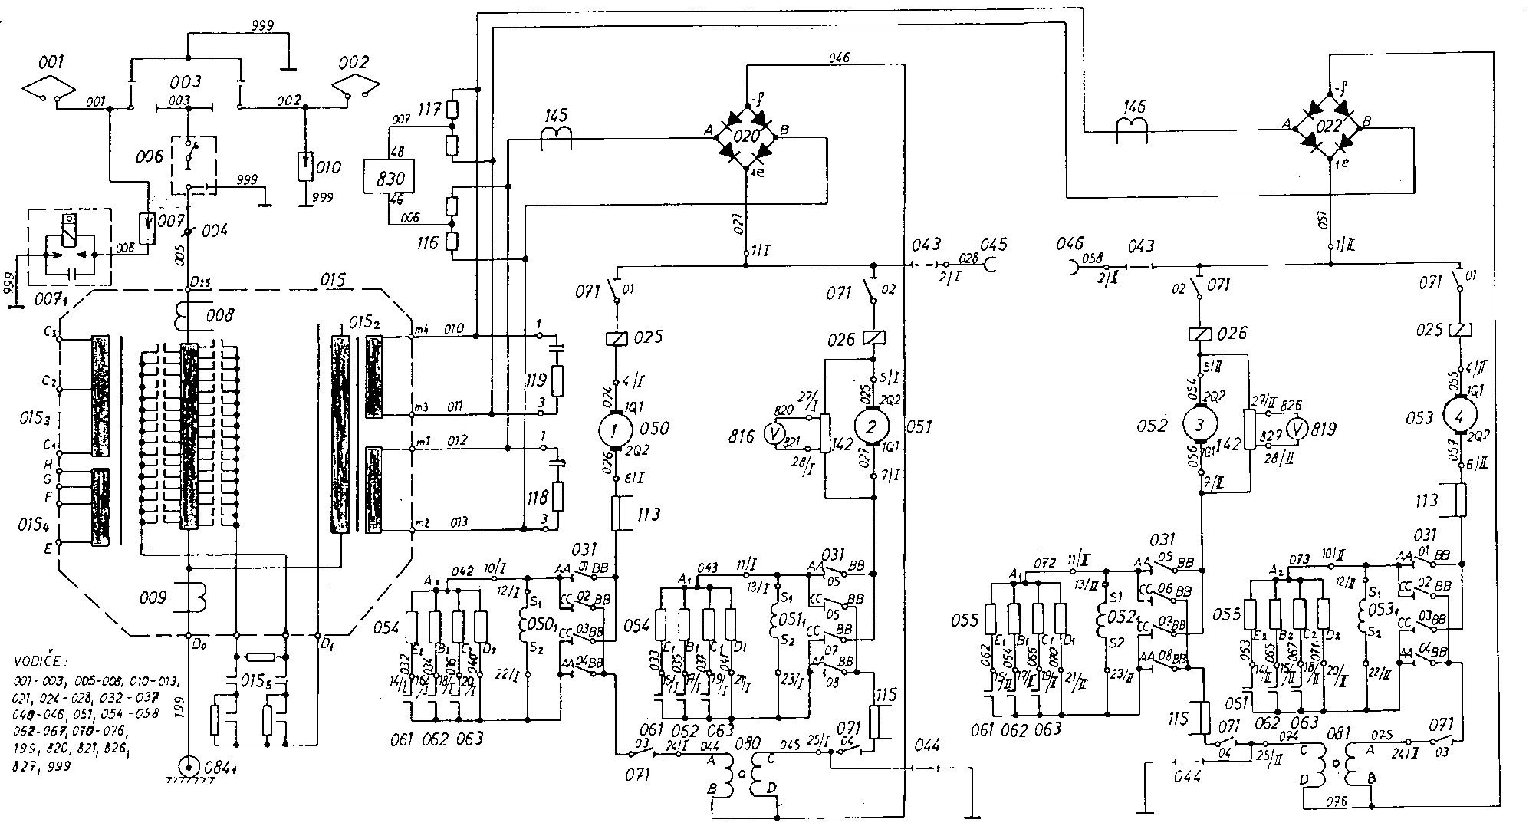
Silové schema lokomotivy 64E

Slide 24
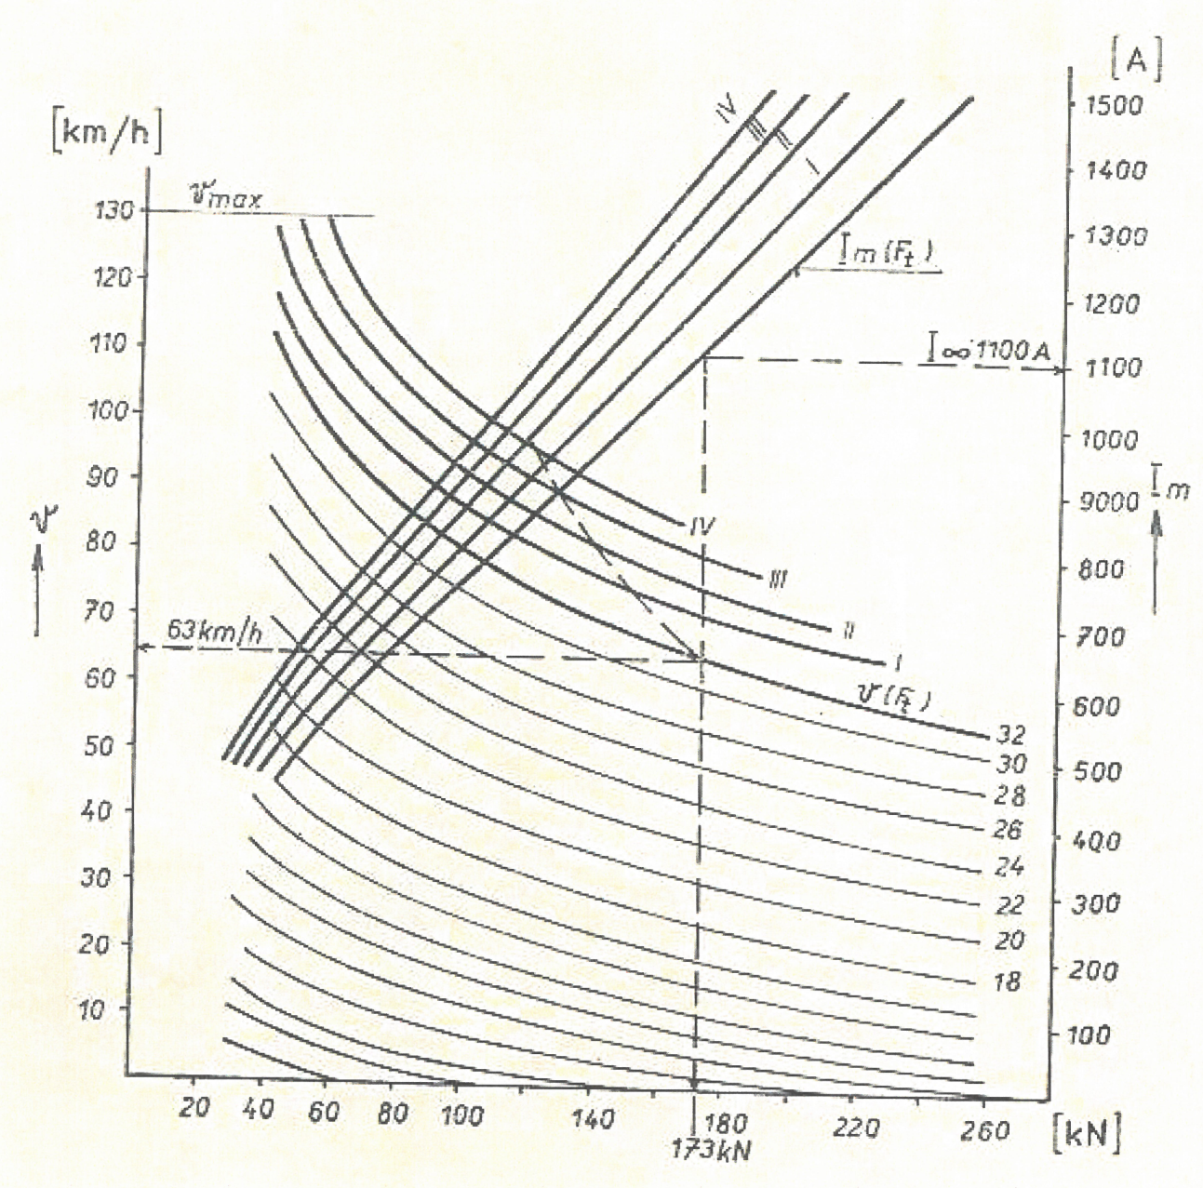
Trakční charakteristiky lokomotivy 64E

Slide 25
Děkuji za pozornost.

Slide 26
Otázky
Jaké střídavé napájecí soustavy znáte?
V jakých zemích se tyto soustavy vyskytují?
Jaké jsou výhody a nevýhody střídavých napájecích soustav ve srovnání se soustavami stejnosměrnými?
Jak je realizován styk mezi střídavou a stejnosměrnou soustavou?
Jak jsou realizovány způsoby napájení na střídavé soustavě?
Jaké jsou hlavní části vozidel střídavé trakce se sériovými motory?
Jaké jsou dva základní způsoby řízení napětím?
Z jakých částí se skládá přepínač odboček při řízení napětím na straně vn? Popište jeho funkci.
Jak se řídí sériový motor u těchto vozidel?

Slide 27
Nakreslete náhradní schema pohonu u těchto vozidel.
Z jakých dvou taktů se skládá usměrňování střídavého napětí u těchto vozidel?
Nakreslete průběh napětí a proudů na střídavé a stejnosměrné straně u těchto vozidel
Nakreslete blokové schema vozidel tohoto typu.
Nakreslete trakční charakteristiky vozidel tohoto typu.

